Slide 1
Бюджет для граждан по Проекту бюджета городского округа «город Калининград»
на 2018 год и на плановый период 2019 – 2020 гг.

Slide 2
Уважаемые жители нашего города!
В целях предоставления гражданам нашего города актуальной информации о бюджете и бюджетном процессе в доступном формате, специалистами комитета экономики, финансов и контроля разработан аналитический продукт «Бюджет для граждан» городского округа «Город Калининград», который содержит сведения об общих параметрах бюджета, включая структуру доходов и расходов бюджета; поступления в бюджет в разрезе налоговых и неналоговых доходов; объем межбюджетных трансфертов; объем долга и дефицита бюджета субъекта Российской Федерации и другие сведения. Мы вовлекаем жителей в бюджетный процесс и практику муниципального управления. При формировании бюджета на 2018 год и на плановый период 2019-2020 мы основывались на консервативных оценках, что исключает риски неисполнения первоочередных расходных обязательств. Проект бюджета подготовлен в соответствии с Основными направлениями бюджетной политики и налоговой политики городского округа «Город Калининград» на 2018 год и плановый период 2019 – 2020 годов, исходя из задач социально-экономического развития городского округа «Город Калининград» на 2018 год и плановый период 2019 – 2020 годов и в соответствии с требованиями бюджетного законодательства .
Бюджетная политика на 2018 - 2020 годы направлена на сохранение преемственности курса на обеспечение стабильности, сбалансированности и устойчивости бюджета города Калининграда, решение задач, поставленных в стратегических программных документах города Калининграда.
Главными приоритетами при формировании бюджета являлись:
1) обеспечение сбалансированности и устойчивости городского бюджета;
2) повышение эффективности распределения бюджетных ресурсов, в том числе за счет
концентрации средств на приоритетных целях и задачах в рамках муниципальных программ;
3) формирование бездефицитного бюджета и минимизация рисков несбалансированности;
4) оптимизация расходов на обслуживание муниципального долга городского округа «Город
Калининград» путем повышения качества управления муниципальным долгом городского округа
«Город Калининград».
В условиях восстановления экономической активности основным приоритетом становится
расширение потенциала сбалансированного развития города.
В этой связи первоочередной задачей для нас явилось найти баланс между нашими возможностями
(доходами), а также потребностями в финансировании расходов.
С уважением,
заместитель главы администрации, председатель комитета экономики, финансов и контроля
Наталья Александровна Дмитриева

Slide 3
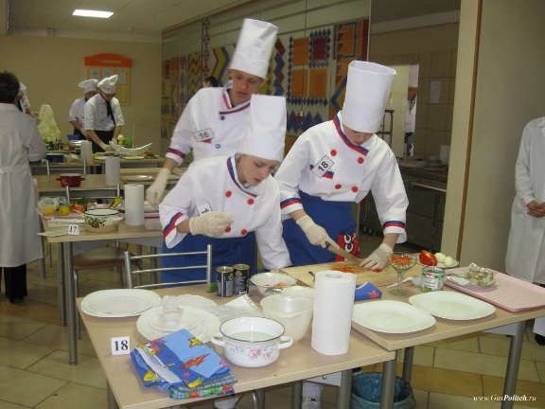
Основные экономические показатели
(январь-август 2017г. в % к соответствующему периоду 2016 г.) развития
Калининградской области и городского округа «Город Калининград»

Slide 4
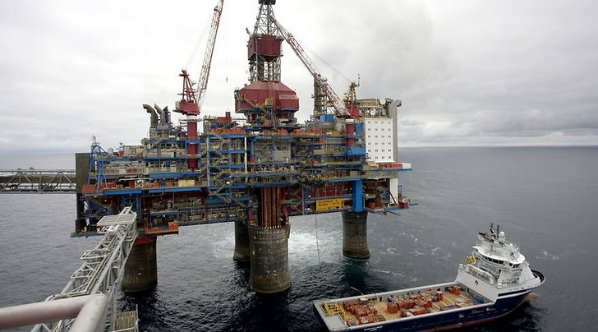
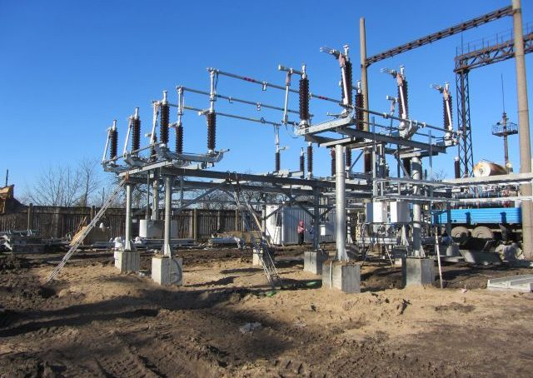
Темпы роста объемов отгруженных товаров, (работ, услуг) собственного производства (в % к соответствующему периоду прошлого года)

Slide 5
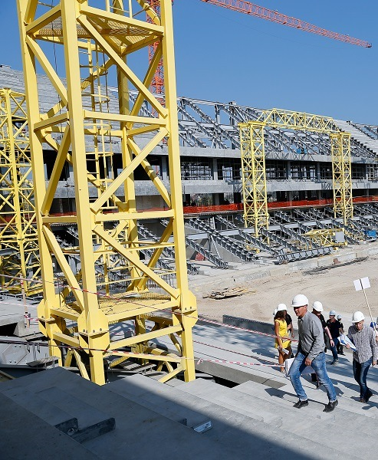
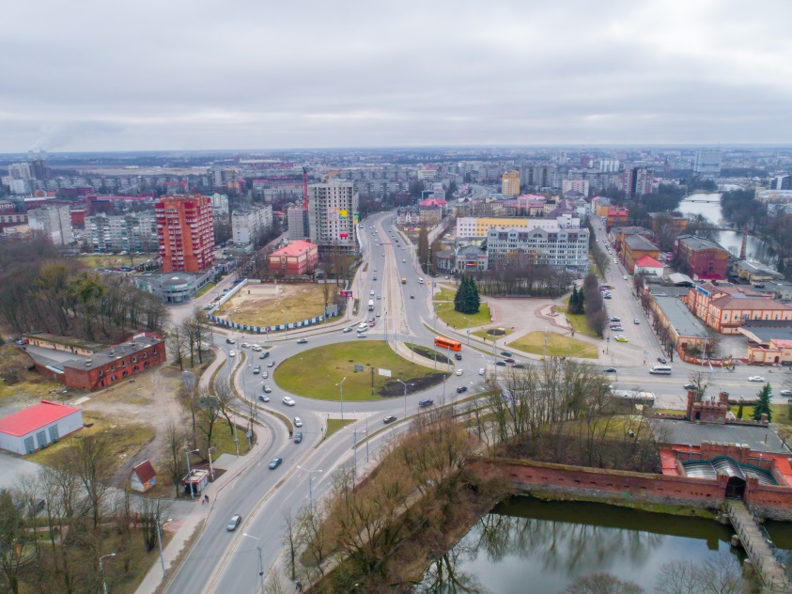
Инвестиции в основной капитал по крупным и средним предприятиям, млрд. рублей

Slide 6
I-VIII 2012 | I-VIII 2013 | I-VIII 2014 | I-VIII 2015 | I-VIII 2016 | I-VIII 2017

Slide 7
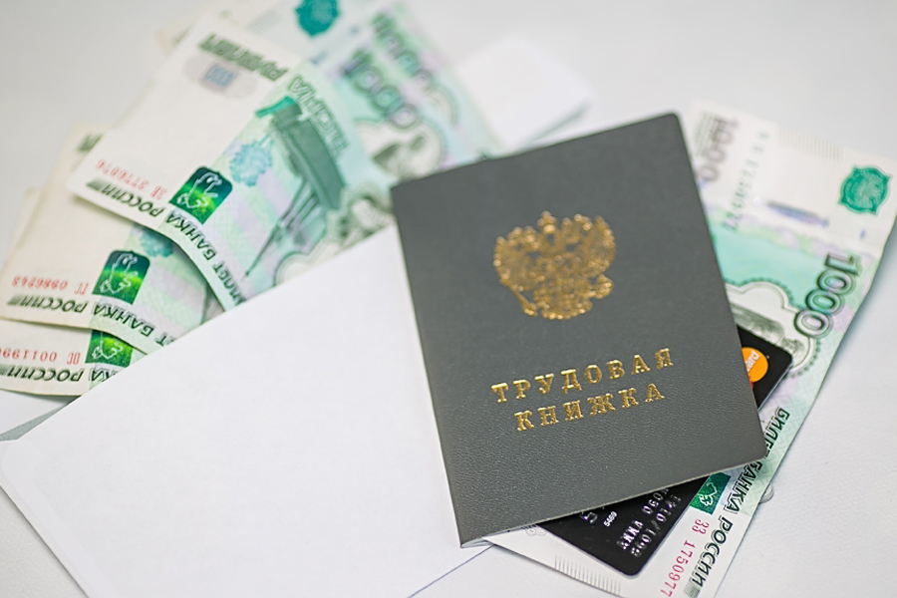
Номинальная среднемесячная заработная плата в расчете на одного работника по месяцам в городском округе «Город Калининград»

Slide 8
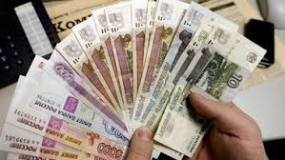
Номинальная начисленная среднемесячная заработная плата, руб.

Slide 9
Прирост потребительских цен за август 2017 года
 | Калининградская область |  | Российская Федерация
 | август 2017 г. в % к
 | июлю 2017 | декабрю 2016 | июлю 2017 | декабрю 2016
Индекс потребительских цен | 99,3 | 101,5 | 99,5 | 101,8
продовольственные товары | 97,7 | 100,4 | 98,2 | 100,6
непродовольственные товары | 100,3 | 99,8 | 100,1 | 101,5
платные услуги | 100,7 | 106,3 | 100,4 | 104,0

Slide 10
Сводный индекс потребительских цен
ЦЕЛЕВОЙ ВАРИАНТ

Slide 11
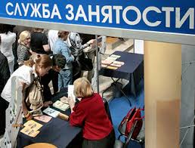

Slide 12
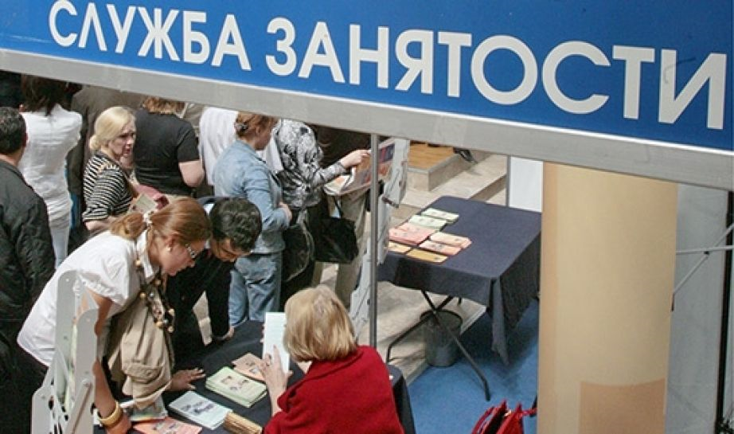
Характеристика целевого варианта прогноза социально-экономического развития
городского округа «Город Калининград»
Наименование показателя | 2016 год факт | 2017 год оценка | 2018 год прогноз | 2019 год прогноз | 2020 год прогноз
Инвестиции в основной капитал, млрд.руб. | 46,9 | 49,6 | 56,0 | 63,3 | 70,2
Оборот розничной торговли, млрд.руб. | 59,7 | 64,2 | 74,4 | 79,8 | 84,8
Численность официально зарегистрированных безработных, тыс. чел. | 1,4 | 1,5 | 1,5 | 1,4 | 1,2
Сводный индекс потребительских цен, % | 104,7 | 104,5 | 105,1 | 104,3 | 104,1
Фонд оплаты труда, млрд. руб. | 87,3 | 93,5 | 100,1 | 106,9 | 113,4
Темп роста фонда оплаты труда, % | 106,8 | 107,0 | 107,1 | 106,8 | 106,1

Slide 13
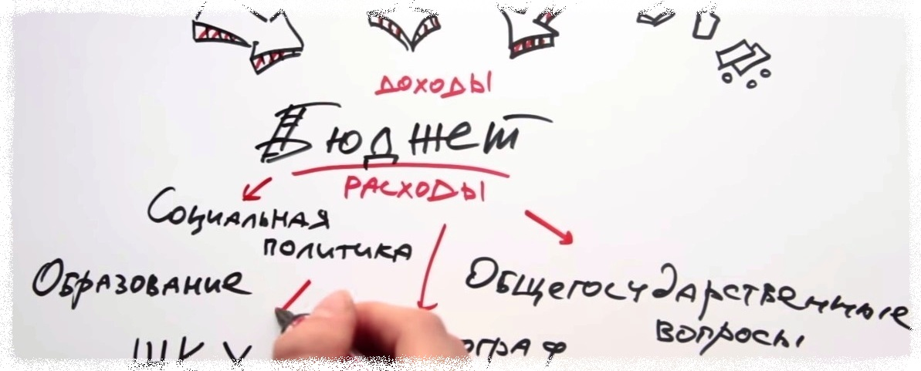
Основные характеристики проекта бюджета
городского округа «Город Калининград» на 2018 год
и на плановый период 2019 и 2020 годов представлены в таблице:
Млн. руб.
Наименование | 2017 год (утвержденный бюджет на 01.10.2017) | 2018 год | 2019 год | 2020 год
1 | 2 | 3 | 4 | 5
Доходы, всего в том числе налоговые и неналоговые доходы | 12 771, 87 6 985,20 | 10 929,30 7 176,0 | 11 358,0 7 604,7 | 11 852,8 8 099,5
Расходы, всего | 12 943,24 | 10 929,29 | 11 358,0 | 11 852,80
Дефицит (–) / Профицит (+) | -171, 37 | 0 | 0 | 0

Slide 14
Динамика доходов бюджета городского округа «Город Калининград» в 2017–2020 годах Млн. рублей
Показатель | 2017 год (утвержденный бюджет на 01.10.2017) | 2018 год |  | 2019 год |  | 2020 год
 |  | Прогноз | Отклонение | Прогноз | Отклонение | Прогноз | Отклонение
Доходы, всего | 12 785,9 | 10 929,3 | -1 856,6 | 11 358,0 | 428,7 | 11 852,8 | 494,8
в том числе:
Собственные доходы | 6 992,2 | 7 176,0 | 183,8 | 7 604,7 | 428,7 | 8 099,5 | 494,8
из них:
- Налоговые доходы | 5 992,2 | 6 221,0 | 228,8 | 6 678,4 | 457,4 | 7 162,8 | 484,4
- Неналоговые доходы | 1 007,0 | 955,0 | -52,0 | 926,3 | -28,7 | 936,7 | 10,4
Безвозмездные поступления | 5 786,7 | 3 753,3 | -2 033,4 | 3 753,3 | - | 3 753,3 | -

Slide 15
Налоговые доходы бюджета городского округа «Город Калининград» в 2017–2020 годах представлены в таблице:
Млн. рублей
Наименование доходов | Утвержденный бюджет (по состоянию на 01.10.2017 г.) | 2018 год |  |  | 2019 год |  |  | 2020 год
 |  | Проект | Изменения к предыдущему году |  | Проект | Изменения к предыдущему году |  | Проект | Изменения к предыдущему году
 |  |  | Млн. руб. | % |  | Млн. руб. | % |  | Млн. руб. | %
НАЛОГОВЫЕ ДОХОДЫ - всего: | 5 984,2 | 6 221,0 | 236,8 | 119,9 | 6 678,4 | 457,4 | 107,4 | 7 162,8 | 484,4 | 107,3
в том числе:
Налог на доходы физических лиц | 3 309,3 | 3 429,4 | 120,1 | 103,6 | 3 662,9 | 233,5 | 106,8 | 3 886,0 | 223,1 | 106,1
Акцизы по подакцизным товарам (продукции) | 38,0 | 33,9 | -4,1 | 89,4 | 33,9 | 0,0 | 100,0 | 33,9 | 0,0 | 100,0
Налог, взимаемый в связи с применением упрощенной системы налогообложения | 754,8 | 793,7 | 38,9 | 105,2 | 827,5 | 33,8 | 104,3 | 861,1 | 33,60 | 104,1
Единый налог на вмененный доход для отдельных видов деятельности | 633,1 | 640,0 | 6,9 | 101,1 | 650,0 | 10,0 | 101,6 | 670,0 | 20,0 | 103,1
Единый сельскохозяйственный налог | 210,9 | 100,0 | -110,9 | 47,4 | 100,0 | 0,0 | 100,0 | 100,0 | 0,0 | 100,0
Налог, взимаемый в связи с применением патентной системы налогообложения | 24,9 | 25,0 | 0,1 | 100,4 | 26,0 | 1,0 | 104,0 | 27,0 | 1,0 | 103,8
Налог на имущество физических лиц | 140,0 | 263,0 | 123,0 | 187,9 | 394,4 | 131,4 | 150,0 | 530,0 | 135,6 | 134,4
Налог на имущество организаций | 430,2 | 473,0 | 42,8 | 109,9 | 500,0 | 27,0 | 105,7 | 549,5 | 49,5 | 109,9
Земельный налог | 376,0 | 395,0 | 19,0 | 105,1 | 414,7 | 19,7 | 105,0 | 435,3 | 20,6 | 105,0
Государственная пошлина | 67,0 | 68,0 | 1,0 | 101,5 | 69,0 | 1,0 | 101,5 | 70,0 | 1,0 | 101,4

Slide 16
Неналоговые доходы бюджета городского округа «Город Калининград» в 2017–2020 годах представлены в таблице:
Наименование | Утвержденный бюджет (по состоянию на 01.10.2017 год) | Прогноз на 2018 год | Прогноз на 2019 год | Прогноз на 2020 год
НЕНАЛОГОВЫЕ ДОХОДЫ – всего: | 1 001,0 | 955,0 | 926,3 | 936,7
Отклонение от предыдущего года | 29,3 | -46,0 | -28,7 | 10,4
В том числе:
Доходы от использования имущества, находящегося в государственной и муниципальной собственности | 378,7 | 399,9 | 412,5 | 425,3
Платежи при пользовании природными ресурсами | 8,8 | 2,4 | 2,5 | 2,6
Прочие доходы от оказания платных услуг и компенсации затрат государства | 183,3 | 158,0 | 158,2 | 158,4
Доходы от продажи материальных и нематериальных активов | 199,2 | 166,0 | 125,0 | 119,0
Административные платежи и сборы | 162,4 | 154,0 | 151,5 | 153,2
Штрафы, санкции, возмещение ущерба | 68,6 | 74,7 | 76,6 | 78,2
Млн. рублей

Slide 17
Структура расходов бюджета городского округа «Город Калининград 2017-2020 гг.
Общий объем расходов:
2018 год - 10,9 млрд. руб.
2019 год - 11,4 млрд. руб.
2020 год - 11,9 млрд. руб.
Млн. рублей
Расходы на реализацию муниципальных программ
Расходы на непрограммную деятельность
Условно утверждаемые расходы

Slide 18
Расходы бюджета городского округа «Город Калининград» в 2017–2020 годах на реализацию муниципальных программ представлены в таблице:
Млн. руб.
№ П/П | Наименование программ | Уточн.план по состоянию на 01.10.2017 г. | 2018 год |  |  | 2019 год |  |  | 2020 год
 |  |  | Проект | Изменения к предыдущему году |  | Проект | Изменения к предыдущему году |  | Проект | Изменения к предыдущему году
 |  |  |  | млн.руб. | % |  | млн.руб. | % |  | млн.руб. | %
I | Расходы на реализацию муниципальных программ -всего: | 11 285, 21 | 9 245,16 | -2 040, 05 | 81,92 | 8 931, 78 | -313, 38 | 96,61 | 8 382 ,67 | -549, 10 | 93,85
 | в том числе:
1. | МП"Обеспечение градостроительной и архитектурной деятельности в городском округе "Город Калининград" | 24, 28 | 14,45 | -9, 83 | 59,52 | 14, 47 | 0,02 | 100,13 | 14, 87 | 0,40 | 102,73
2. | МП"Развитие коммунальной инфраструктуры городского округа "Город Калининград" | 137, 63 | 59,98 | -77, 64 | 43,58 | 170, 49 | 110, 51 | 284,26 | 140, 83 | -29, 66 | 82,6
3. | МП"Развитие дорожно-транспортного комплекса городского округа "Город Калининград" | 2 831, 67 | 1 612,81 | -1 218, 86 | 56,96 | 1 421, 14 | -191, 66 | 88,12 | 1 291, 00 | -130, 14 | 90,84
4. | МП"Благоустройство и экология городского округа "Город Калининград" | 736, 93 | 593,78 | -143, 18 | 80,57 | 555, 42 | -38, 33 | 93,54 | 555, 91 | 0,49 | 100,09
5. | МП"Обеспечение условий для реализации гражданами своих прав в области жилищных отношений" | 411, 63 | 123, 14 | -288, 49 | 29,92 | 123, 43 | 0,29 | 100,24 | 123, 43 | 0 | 100
6. | МП"Обеспечение эффективного использования муниципального имущества и земельных ресурсов городского округа "Город Калининград" | 513,0 | 66, 65 | -446, 35 | 12,99 | 69, 47 | 2, 82 | 104,24 | 66, 98 | -2, 49 | 96,41
7. | МП"Переселение граждан из аварийного жилищного фонда и жилых помещений, признанных непригодными для проживания, расположенных на территории городского округа "Город Калининград" | 160, 0 | 60, 00 | -100, 00 | 37,5 | 60, 00 | 0 | 100 | 60, 00 | 0 | 100
8. | МП"Обеспечение эффективного функционирования органов местного самоуправления городского округа "Город Калининград" | 145, 9 | 135, 88 | -10, 04 | 93,12 | 137, 22 | 1 ,34 | 100,99 | 139, 66 | 2, 45 | 101,78
9. | МП"Осуществление мероприятий по гражданской обороне и защите населения и территории городского округа "Город Калининград" от чрезвычайных ситуаций" | 25, 76 | 5 ,91 | -19, 85 | 22,95 | 5, 91 | 0 | 100 | 5, 91 | 0 | 100
10. | МП"Развитие системы образования городского округа "Город Калининград" | 4 727, 76 | 5 257,99 | 530, 23 | 111,22 | 5 104, 57 | -153, 42 | 97,08 | 4 701, 22 | -403, 35 | 92,1
11. | МП"Социальная поддержка населения городского округа "Город Калининград" | 563, 42 | 501, 84 | -61, 58 | 89,07 | 495, 73 | -6 ,11 | 98,78 | 496, 03 | 0,31 | 100,06
12. | МП"Сохранение и развитие культуры в городском округе "Город Калининград" | 476, 35 | 506, 54 | 30, 18 | 106,34 | 493,46 | -13, 07 | 97,42 | 495, 11 | 1, 65 | 100,33
13. | МП"Развитие молодежной сферы, физической культуры, спорта и дополнительного образования спортивной направленности в городском округе "Город Калининград" | 530, 26 | 305 ,58 | -224, 68 | 57,63 | 279, 79 | -25, 79 | 91,56 | 291, 05 | 11, 25 | 104,02
14. | МП"Развитие малого и среднего предпринимательства в городском округе "Город Калининград" | 0,60 | 0,65 | 0,05 | 108,26 | 0,65 | 0 | 100 | 0,650 | 0 | 100

Slide 19
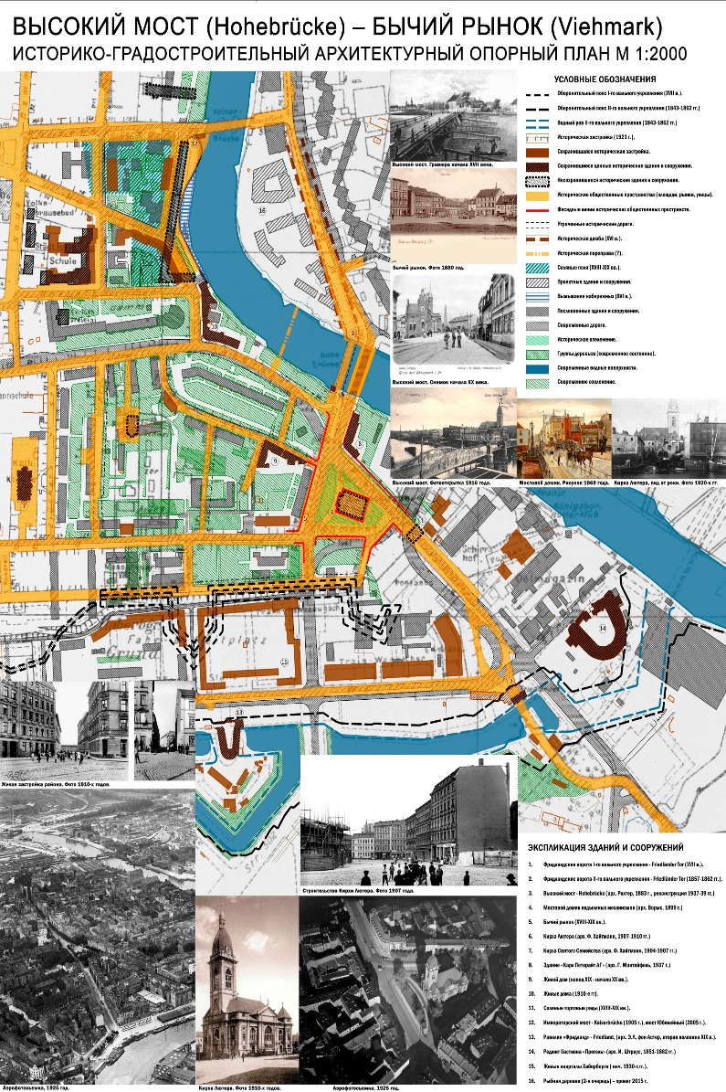
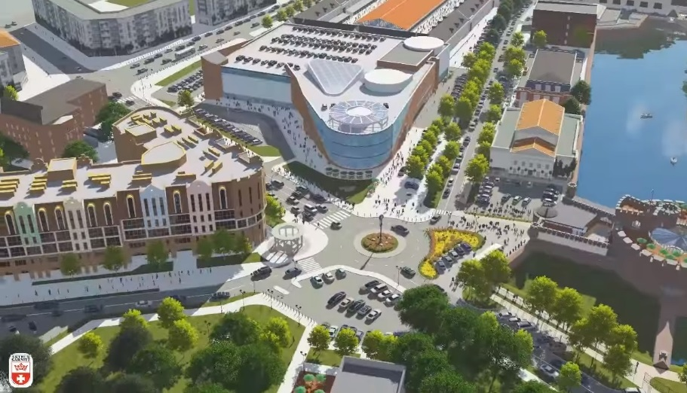
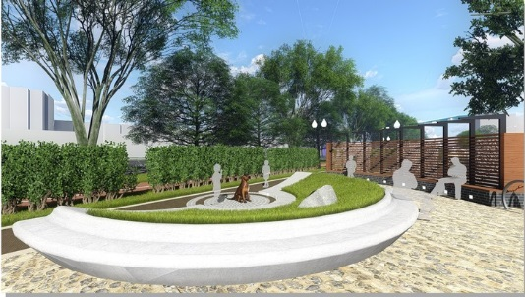
Муниципальная программа
«Обеспечение градостроительной и архитектурной деятельности
в городском округе «Город Калининград»
Наименование | План 2017 по состоянию на 01.10.2017 | 2018 |  | 2019 |  | 2020
 |  | Проект | изменения к предыдуще-му году (млн. руб.) | Проект | изменения к предыдуще-му году (млн. руб.) | Проект | изменения к предыдуще-му году (млн. руб.)
1. Документальное обеспечение реализации Генерального плана города Калининграда | 11,25 | 10,17 | -1,08 | 9,58 | -0,59 | 11,68 | 2,11
2. Обеспечение повышения уровня архитектурно-художественной выразительности города Калининграда | 10,34 | 4,29 | -6,05 | 4,90 | 0,61 | 3,19 | -1,71
3.Безвозмездные поступления | 2,70 | 0,00 | -2,70
ИТОГО | 24,29 | 14,45 | -9,83 | 14,47 | 0,02 | 14,87 | 0,40
Млн. рублей

Slide 20
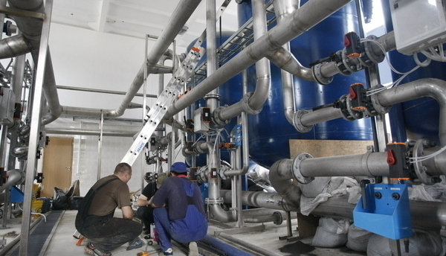
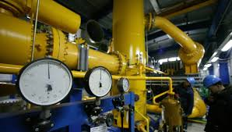
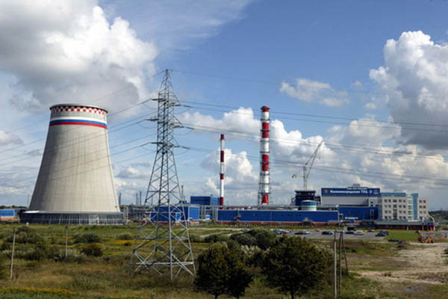
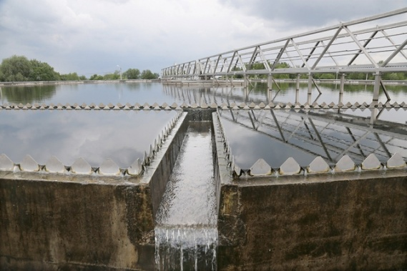
Муниципальная программа
«Развитие коммунальной инфраструктуры городского округа
«Город Калининград»
Млн. рублей
Наименование | План 2017 по состоянию на 01.10.2017 | 2018 |  | 2019 |  | 2020
 |  | Проект | изменения к предыдуще-му году | Проект | изменения к предыдуще-му году | Проект | изменения к предыдуще-му году
1. Развитие систем водоснабжения, водоотведения, гидротехнических сооружений, газоснабжения, теплоснабжения | 55, 74 | 5 9,00 | 3,23 | 169,50 | 110,52 | 139,83 | -29,66
в том числе
-объекты АИП | 55,74 | 59,00 | 3,23 | 169,50 | 110,52 | 139,83 | -29,66
2.Прочие мероприятия в целях развития объектов коммунальной инфраструктуры | 41,47 | 1,00 | -40,47 | 1,00 | 0,00 | 1,00 | 0,00
Актуализация схемы теплоснабжения городского округа "Город Калининград" | 0,57 | 1,00 | 0,43 | 1,00 | 0,00 | 1,00 | 0,00
Актуализация схемы водоснабжения и водоотведения ГО "Город Калининград" | 12,00 | 0,00 | -12,00 | 0,00 | 0,00 | 0,00 | 0,00
Проведение ремонтных работ на объектах инженерной инфраструктуры, используемых в сфере водоотведения | 26,23 | 0,00 | -26,23 | 0,00 | 0,00 | 0,00 | 0,00
Прочие мероприятия в целях развития объектов коммунальной инфраструктуры | 2,67 | 0,00 | -2,67 | 0,00 | 0,00 | 0,00 | 0,00
ИТОГО | 97,21 | 59,98 | -37,23 | 170 ,50 | 110,52 | 140,83 | - 29,66
Безвозмездные поступления от других бюджетов бюджетной системы Российской Федерации | 40,41 |  | -40,41
ВСЕГО | 137,63 | 59,98 | -77,65 | 170,50 | 110,52 | 140,83 | - 29,66

Slide 21
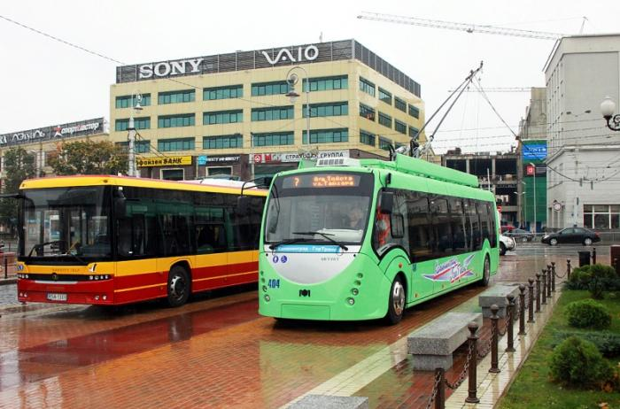
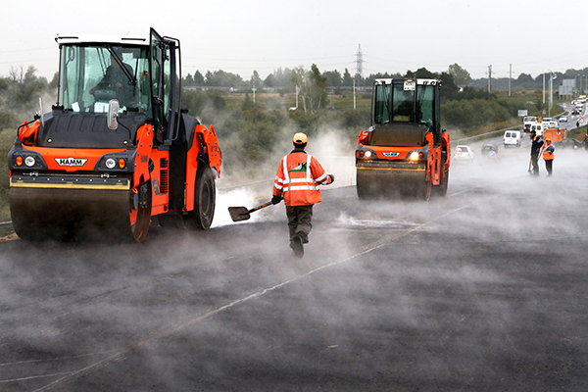
Муниципальная программа «Развитие дорожно-транспортного комплекса
городского округа «Город Калининград» (млн. рублей)
Наименование программы | План 2017 по состоянию на 01.10.2017 | 2018 |  | 2019 |  | 2020
 |  | Проект | изменения к предыдуще-му году | Проект | изменения к предыдуще-му году | Проект | изменения к предыдуще-му году
1. Развитие и совершенствование объектов улично-дорожной сети города | 970, 08 | 1 027, 12 | 57, 04 | 1 031, 40 | 4, 29 | 947, 37 | -84, 04
в том числе
-ВЦП "Капитальный ремонт, ремонт и содержание автомобильных дорог | 816, 91 | 871, 17 | 54, 26 | 844, 71 | -26, 46 | 857, 73 | 13, 02
финансовая аренда (лизинг) специализированной техники МБУ "Чистота" в целях обеспечения содержания автомобильных дорог | 9, 36 | 11, 43 | 2, 07 | 11, 43 | 0,00 | 11, 44 | 0,01
Прочие мероприятия в целях развития и совершенствования объектов улично-дорожной сети города | 44, 33 | 35, 00 | -9, 33 | 35, 00 | 0,00 | 35 000,00 | 0,00
-объекты АИП | 99, 48 | 109, 51 | 10, 03 | 140, 26 | 30, 75 | 43,20 | -97, 07
2.Совершенствование транспортного обслуживания населения городского округа "Город Калининград" | 670, 14 | 565, 66 | -104, 49 | 389, 71 | -175, 95 | 343, 60 | -46,11
возмещение затрат, связанных с перевозкой населения городским транспортом общего пользования | 368, 14 | 235, 74 | -132, 40 | 0,00 | -235, 74 | 0,00 | 0,00
финансовая аренда (лизинг) низкопольных автобусов большого класса | 289, 68 | 289, 68 | 0,0 | 349, 71 | 60, 03 | 303,60 | -46, 11
изготовление бланков "Карта маршрутов регулярных перевозок " | 0,10 | 0,00 | -0,10 | 0,00 | 0,00 | 0,00 | 0,00
мероприятия по подготовке транспортной инфраструктуры г. калининграда к ЧМ по футболу 2018г | 12, 22 | 10, 24 | -1, 98 | 0,00 | -10, 24 | 0,00 | 0,00
Приобретение автоматизированной системы оплаты проезда | 0,00 | 30, 00 | 30, 00 | 40, 00 | 10, 00 | 40,00 | 0,00
3. Повышение безопасности дорожного движения и сокращение дорожно-транспортных происшествий на автомобильных дорогах общего пользования | 38, 94 | 20, 03 | -18, 91 | 0,030 | -20,00 | 0,030 | 0,00
Приобретение и установка остановочных павильонов | 19, 90 | 20, 00 | 0,10 | 0,0 | -20,00 | 0,00 | 0,00
Организация и проведение конкурсов, викторин | 0,030 | 0,030 | 0,00 | 0,030 | 0,00 | 0,030 | 0,00
Ремонт пешеходных переходов вблизи детских образовательных учреждений в пределах границ городского округа "Город Калининград" | 19, 01 | 0,00 | -19, 01 | 0,00 | 0,00 | 0,00 | 0,00
ИТОГО | 1 679, 16 | 1 612, 81 | -66, 36 | 1 421, 14 | -191, 66 | 1 291, 00 | -130, 14
Безвозмездные поступления от других бюджетов бюджетной системы Российской Федерации | 1 152, 51 |  | -1 152, 51
ВСЕГО | 2 831, 67 | 1 612, 81 | -1 218, 86 | 1 421, 14 | -191 660,26 | 1 291, 00 | -130, 14

Slide 22
Муниципальная программа «Благоустройство и экология городского округа «Город Калининград»
Наименование | План 2017 по состоянию на 01.10.2017 | 2018 |  | 2019 |  | 2020
 |  | Проект | изменения к предыдуще-му году (млн. руб.) | Проект | изменения к предыдуще-му году (млн. руб.) | Проект | изменения к предыдуще-му году (млн. руб.)
1. Повышение благоустроенности городских территорий, в т.ч.: | 459, 23 | 523, 19 | 63, 96 | 483, 83 | -39, 36 | 483, 83 | 0,00
Реализация ведомственной целевой программы "Ремонт и содержание объектов благоустройства городского округа "Город Калининград" | 384, 86 | 428, 22 | 43, 36 | 412, 43 | -15,79 | 412, 43 | 0,00
Проектирование, строительство нового и модернизация существующего наружного освещения на городских территориях | 37, 68 | 36, 40 | -1, 28 | 36, 40 | 0,00 | 36, 40 | 0,00
Разработка проектной документации, реализация проектов по благоустройству территорий парков, скверов и зеленых зон… | 3 674,00 | 0,00 | -3, 67 | 0,00 | 0,00 | 0,00 | 0,00
Организация мест захоронения | 8, 01 | 5,00 | -3, 01 | 10,00 | 5,00 | 10,00 | 0,00
Благоустройство дворовых территорий в рамках ВЦП "Формирование современной городской среды городского округа "Город Калининград" | 25, 00 | 53, 57 | 28, 57 | 25,00 | -28, 57 | 25,00 | 0,00
2. Улучшение экологической обстановки и создание благоприятных условий проживания населения на территории городского округа "Город Калининград" | 81, 38 | 70, 56 | -10, 82 | 71, 59 | 1, 03 | 72, 08 | 0,49
Мероприятия по охране окружающей среды, содержанию городских лесов, водотоков и др. в т.ч. муниципальное. задание МБУ "Леса", МБУ "Гидротехник" | 81, 38 | 70, 56 | -10, 82 | 71, 59 | 1, 03 | 72, 08 | 0,49
Итого: | 540, 61 | 593, 75 | 53, 14 | 555, 42 | -38, 33 | 555, 91 | 0,49
Безвозмездные поступления от других бюджетов бюджетной системы Российской Федерации | 181, 33 |  | -181, 33
Целевые, безвозмездные поступления | 15, 00 |  | -15, 00
Всего: | 736, 93 | 593, 75 | -143, 18 | 555, 42 | -38,33 | 555, 91 | 0,49
Млн. руб.

Slide 23
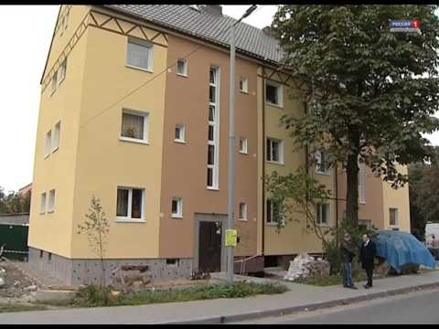
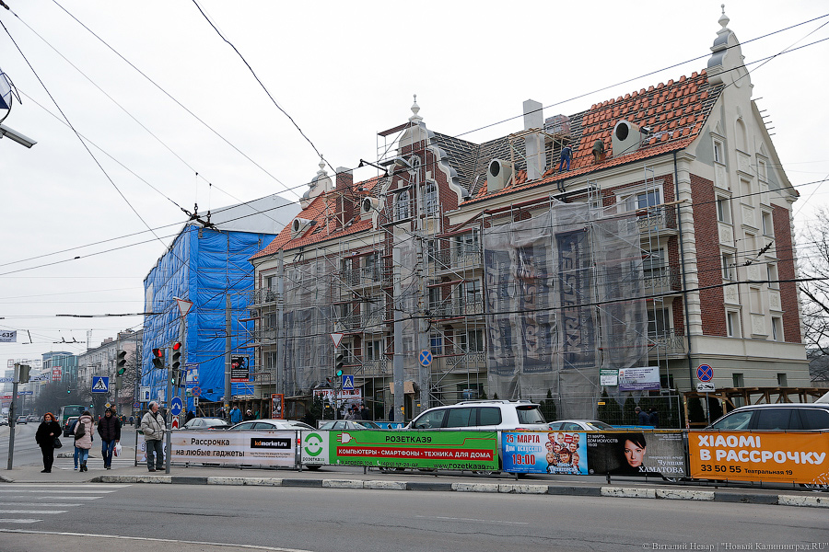
Муниципальная программа «Обеспечение условий для реализации гражданами своих прав в области жилищных отношений»
Наименование | План 2017 по состоянию на 01.10.2017 (млн.руб.) | 2018 |  | 2019 |  | 2020
 |  | Проект | изменения к предыдуще-му году (млн. руб.) | Проект | изменения к предыдуще-му году (млн. руб.) | Проект | изменения к предыдуще-му году(млн. руб)
1.Проведение капитального ремонта домов в городском округе "Город Калининград" | 118, 72 | 122, 64 | 3, 92 | 122, 93 | 0,29 | 122, 93 | 0,00
2. Прочие мероприятия в целях создания условий для эффективного управления многоквартирными ломами городского округа "Город Калининград" | 0,50 | 0,50 | 0,00 | 0,50 | 0,00 | 0,50 | 0,00
Итого: | 119, 22 | 123,14 | 3, 92 | 123,43 | 0,29 | 123,43 | 0,00
Безвозмездные поступления от других бюджетов бюджетной системы Российской Федерации | 292, 41 |  | -292, 40
Всего: | 411, 63 | 123,14 | -288, 49 | 123,43 | 0,29 | 123,43 | 0,00
Млн. руб.

Slide 24
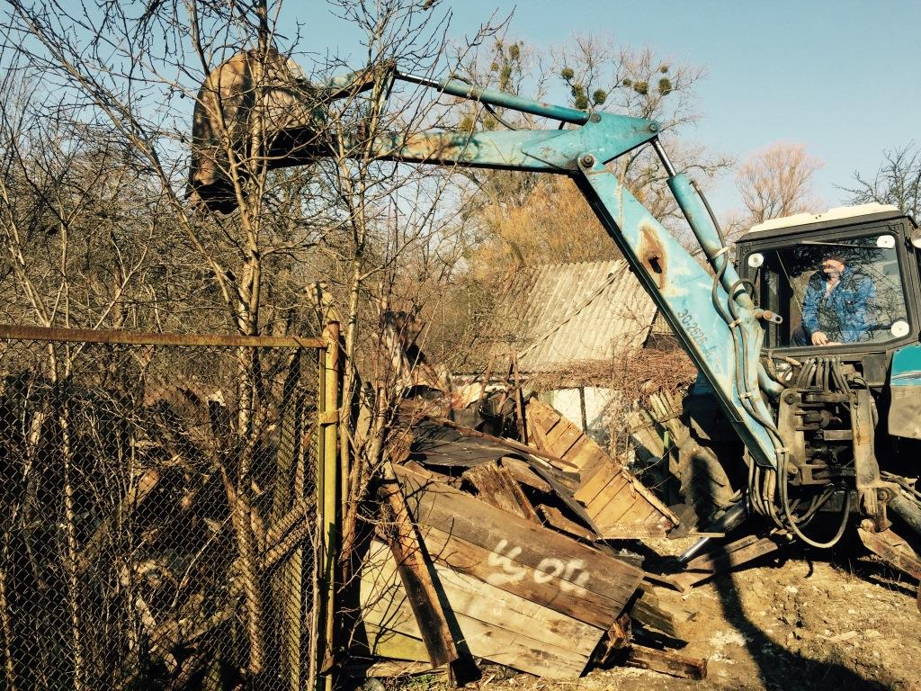
Муниципальная программа «Обеспечение эффективного использования муниципального имущества и земельных ресурсов городского округа «Город Калининград»
Наименование | План 2017 по состоянию на 01.10.2017 | 2018 |  | 2019 |  | 2020
 |  | Проект | изменения к предыдущему году (млн. руб.) | Проект | изменения к предыдущему году (млн. руб.) | Проект | изменения к предыдущему году (млн. руб.)
1. Обеспечение эффективного использования муниципального имущества | 473, 82 | 61, 04 | -412, 78 | 61, 53 | 0,49 | 61, 24 | -0,29
2.Безвозмездные поступления от других бюджетов бюджетной системы Российской Федерации | 30,00 | 0,00 | -30,00
3. Обеспечение эффективного использования земельных ресурсов | 9,18 | 5, 60 | -3, 57 | 7, 94 | 2, 33 | 5 ,74 | -2, 20
ИТОГО | 513,00 | 66, 64 | -446, 35 | 69, 47 | 2, 83 | 66 ,98 | -2, 49
Млн. руб.
Снос самовольных построек

Slide 25
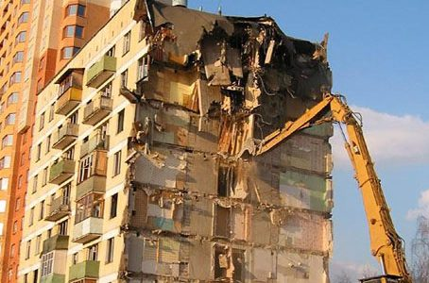
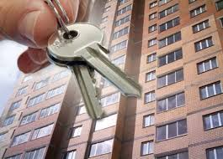
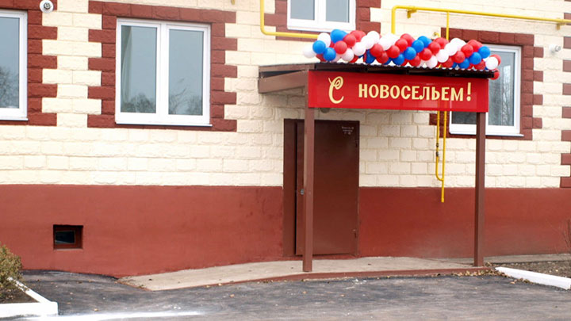
Муниципальная программа «Переселение граждан из аварийного жилищного фонда и
жилых помещений, признанных непригодными для проживания, расположенных на
территории городского округа «Город Калининград»
Наименование программ | План 2017 по состоянию на 01.10.2017 (млн. руб.) | 2018 |  | 2019 |  | 2020
 |  | Проект | изменения к предыдуще-му году (млн. руб.) | Проект | изменения к предыдуще-му году (млн.руб.) | Проект | изменения к предыдуще-му году (млн.руб.)
1. Осуществление переселения граждан из многоквартирных домов, признанных в установленном порядке аварийными и подлежащими сносу | 60, 00 | 60,00 | 0,00 | 60,00 | 0,00 | 60,00 | 0,00
Итого: | 60,00 | 60,00 | 0,00 | 60,00 | 0,00 | 60,00 | 0,00
Безвозмездные поступления от других бюджетов бюджетной системы Российской Федерации | 100,00 |  | -100,00
Всего: | 160,00 | 60,00 | -100,00 | 60,00 | 0,00 | 60,00 | 0,00
Млн. руб.

Slide 26
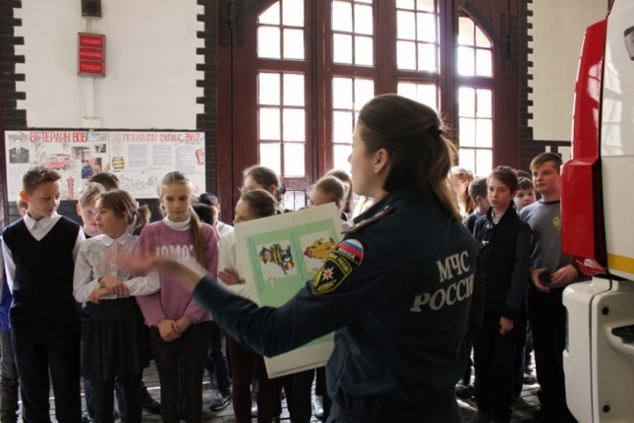
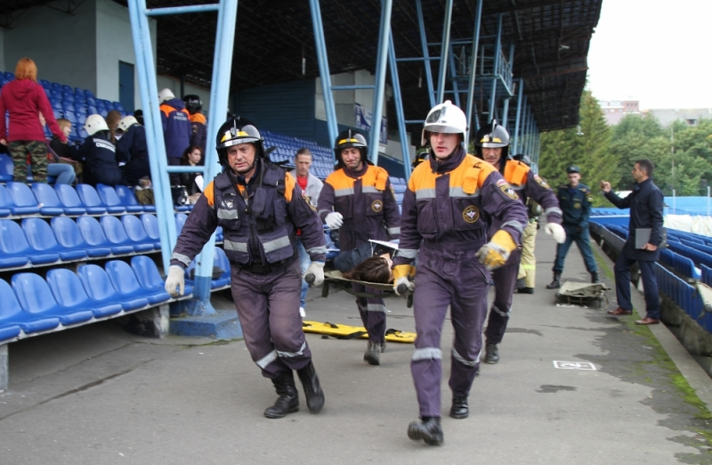
Муниципальная программа «Осуществление мероприятий по гражданской
обороне и защите населения и территории городского округа
«Город Калининград» от чрезвычайных ситуаций»
Млн. руб.
Наименование | План 2017 по состоянию на 01.10.2017 | 2018 |  | 2019 |  | 2020
 |  | Проект | изменения к предыдуще-му году (млн. руб.) | Проект | изменения к предыдуще-му году (млн. руб.) | Проект | изменения к предыдуще-му году (млн. руб.)
1. Поддержание в постоянной готовности к использованию систем оповещения населения об опасности | 0,87 | 2, 21 | 1, 34 | 2, 21 | 0,00 | 2, 21 | 0,00
2. Обеспечение мер первичной противопожарной безопасности | 2, 10 | 2, 10 | 0,00 | 2, 10 | 0,00 | 2, 10 | 0,00
3. Информационное обеспечение защиты населения и территорий от чрезвычайных ситуаций | 0,40 | 1, 60 | 1, 20 | 1, 60 | 0,00 | 1, 60 | 0,00
4. Организация деятельности аварийно-спасательных служб на территории городского округа "Город Калининград" | 22, 39 | 0,00 | -22, 39 | 0,00 | 0,00 | 0,00 | 0,00
Всего: | 25, 76 | 5, 91 | -19, 85 | 5, 91 | 0,00 | 5, 91 | 0,00

Slide 27
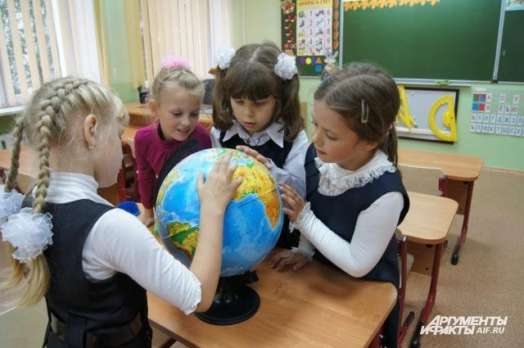
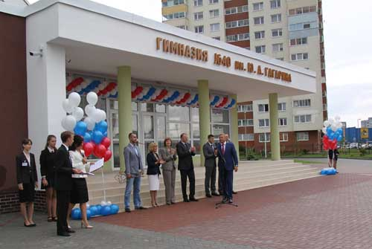
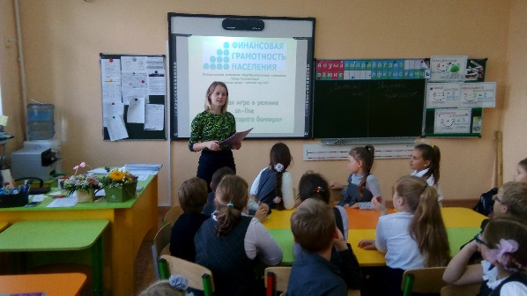
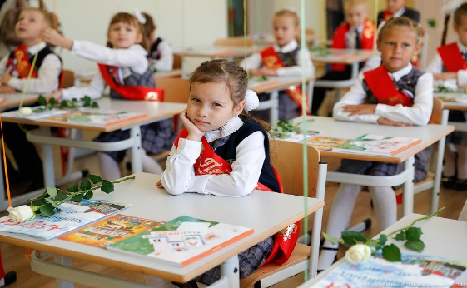
Муниципальная программа «Развитие системы
образования городского округа «Город Калининград»
Наименование | План 2017 по состоянию на 01.10.2017 | 2018 |  | 2019 |  | 2020
 |  | Проект | изменения к предыдуще-му году (млн. руб.) | Проект | изменения к предыдуще-му году (млн. руб.) | Проект | изменения к предыдуще-му году (млн. руб.)
1. Обеспечение государственных гарантий прав граждан на получение общедоступного и бесплатного дошкольного, начального общего, основного общего, среднего общего образования, обеспечение дополнительного образования детей, организация отдыха детей и подростков в каникулярное время | 1 054, 83 | 1 086, 76 | 31, 94 | 1 092, 84 | 6, 08 | 1 118, 35 | 25, 50
2. Совершенствование системы выявления, развития и адресной поддержки одаренных детей в различных областях деятельности | 5, 30 | 5, 52 | 0,22 | 5, 60 | 0,08 | 5, 95 | 0,34
3. Развитие кадрового потенциала отрасли в соответствии с обновлением содержания образования и технологий управления на основе модульного и персонифицированного подхода | 7, 33 | 6, 46 | -0,86 | 6, 51 | 0,05 | 6, 83 | 0,32
4. Развитие сети учреждений образования и обеспечение комплексной безопасности зданий подведомственных учреждений (противопожарной, санитарно-эпидемиологической, антитеррористической и т.д.) в соответствии с действующим законодательством, в том числе: | 118, 13 | 611, 41 | 493, 28 | 451, 78 | -159, 63 | 22,26 | -429, 52
-реализация ведомственной целевой программы "Обеспечение требований комплексной безопасности в муниципальных учреждениях образования и загородных оздоровительных центрах" | 53, 93 | 54, 21 | 0,28 | 20, 39 | -33, 86 | 22, 16 | 1 ,77
Итого за счет средств бюджета городского округа | 1 185, 59 | 1 710, 16 | 524, 58 | 1 556, 75 | -153, 42 | 1 153, 40 | -403, 35
Безвозмездные поступления от других бюджетов бюджетной системы Российской Федерации | 3 542, 17 | 3 547, 82 | 5, 65 | 3 547, 82 | - | 3 547, 82 | -
ВСЕГО | 4 727, 75 | 5 257, 99 | 530, 23 | 5 104, 57 | -153, 42 | 4 701, 22 | -403, 35

Slide 28
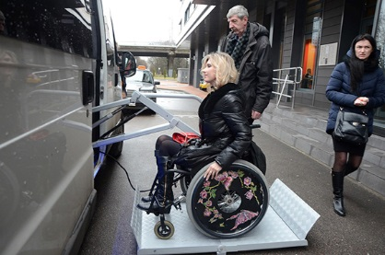
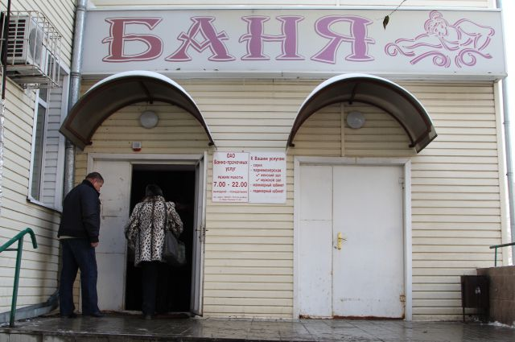
Муниципальная программа «Социальная поддержка населения
городского округа «Город Калининград»
Млн. руб.
Наименование | План 2017 по состоянию на 01.10.2017 | 2018 |  | 2019 |  | 2020
 |  | Проект | изменения к предыдущему году (млн. руб.) | Проект | изменения к предыдущему году (млн. руб.) | Проект | изменения к предыдущему году (млн. руб.)
1.Обеспечение предоставления мер социальной поддержки отдельным категориям граждан | 363,63 | 340,99 | -22,64 | 335,99 | -5,00 | 336,30 | 0,31
2.Обеспечение потребностей в социальном обслуживании граждан отдельных льготных категорий, в том числе граждан пожилого возраста и инвалидов, нуждающихся в социальных услугах. Повышение качества жизни пожилых людей. | 0,25 | 0,15 | -0,1 | 0,15 | 0,00 | 0,15 | 0,00
3.Создание условий беспрепятственного доступа инвалидов и других маломобильных групп населения к объектам и услугам в приоритетных сферах жизнедеятельности | 1,80 | 2,61 | 0,82 | 1,50 | -1,11 | 1,50 | 0,00
4.Создание благоприятных условий для жизнедеятельности семьи, создание единой системы преодоления детского неблагополучия | 0,60 | 0,70 | 0,10 | 0,70 | 0,00 | 0,70 | 0,00
5.Обеспечение предоставления молодым семьям социальных выплат на приобретение жилых помещений или строительство индивидуального жилого дома | 34,07 | 10,00 | -24,07 | 10,00 | 0,00 | 10,00 | 0,00
ИТОГО за счет средств бюджета городского округа | 400,35 | 354,45 | -45,90 | 348,34 | -6,11 | 348,65 | 0,31
Безвозмездные поступления от других бюджетов бюджетной системы РФ | 163,07 | 147,39 | -15,68 | 147,39 | 0,00 | 147,39 | 0,00
ВСЕГО | 563,42 | 501,84 | -61,58 | 495,73 | -6,11 | 496,03 | 0,31

Slide 29
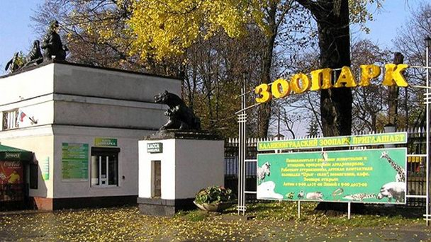
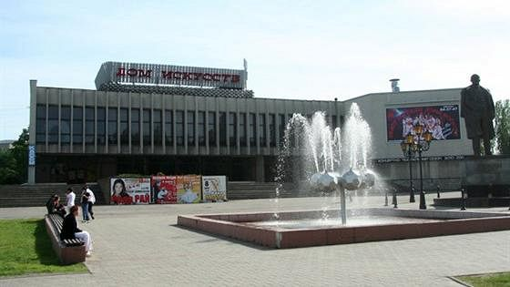
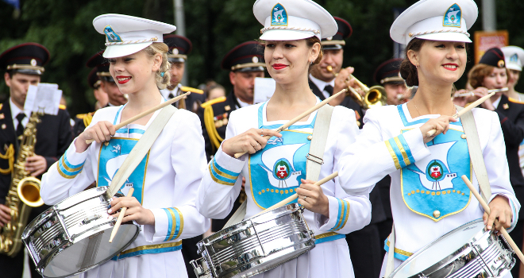
Муниципальная программа «Сохранение и развитие культуры
в городском округе «Город Калининград»
Млн. руб.
Наименование КЦСР | План 2017 по состоянию на 01.10.2017 | 2018 |  | 2019 |  | 2020
 |  | Проект | изменения к предыдуще-му году (млн. руб.) | Проект | изменения к предыдуще-му году (млн. руб.) | Проект | изменения к предыдуще-му году (млн. руб.)
1. Организация информационного обслуживания населения | 78,99 | 79,27 | 0,27 | 79,27 | 0,01 | 81,63 | 2,35
2. Создание условий для сохранения изучения и публичного представления культурных ценностей, хранящихся в музейном фонде | 8,44 | 8,02 | -0,41 | 8,02 | 0,00 | 8,17 | 0,15
3. Развитие и совершенствование материально-технической базы муниципальных учреждений сферы культуры города Калининграда, сохранение и популяризация объектов культурного наследия местного (муниципального) значения | 12,71 | 48,25 | 35,54 | 33,53 | -14,72 | 21,83 | -11,69
в том числе ВЦП "Развитие муниципальных учреждений сферы культуры городского округа "Город Калининград", сохранение и популяризация объектов культурного наследия" | 5,11 | 21,00 | 15,89 | 12,25 | -8,75 | 21,83 | 9,58
4. Создание условий для культурной деятельности, организации досуга населения, приобщения жителей города Калининграда к культурным ценностям | 155,07 | 156,43 | 1,35 | 156,46 | 0,04 | 159,07 | 2,60
в том числе ВЦП "Организация досуга и массового отдыха жителей городского округа "Город Калининград" | 22,64 | 27,98 | 5,34 | 27,98 | 0,00 | 27,98 | 0,00
5. Создание условий для активного включения детей в культурную жизнь общества, развития и реализации культурных потребностей подрастающего поколения | 208,54 | 214,57 | 6,04 | 216,18 | 1,61 | 224,42 | 8,24
Итого средства бюджета городского округа «Город Калининград»: | 463,75 | 506,54 | 42,79 | 493,46 | -13,07 | 495,11 | 1,65
Безвозмездные поступления от других бюджетов бюджетной системы Российской Федерации | 12,60 | 0,00 | - 12,60 | 0,00 | 0,00 | 0,00 | 0,00
Всего: | 476 ,35 | 506,54 | 30,19 | 493,46 | - 13,07 | 495,11 | 1,65

Slide 30
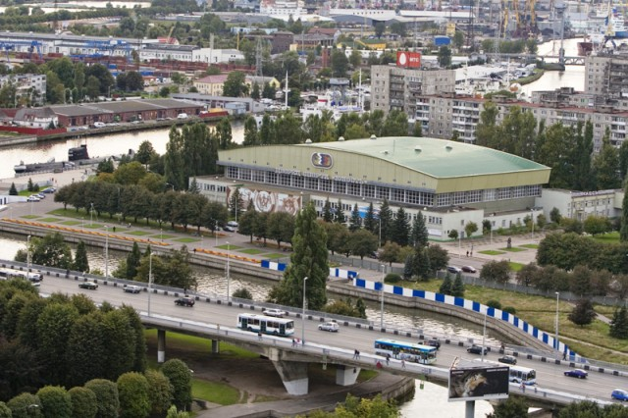
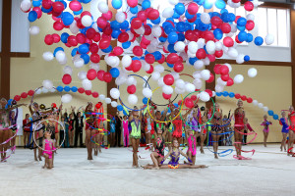
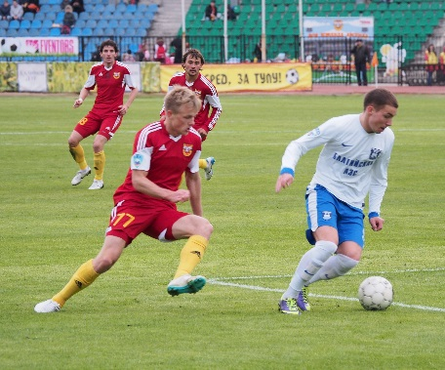
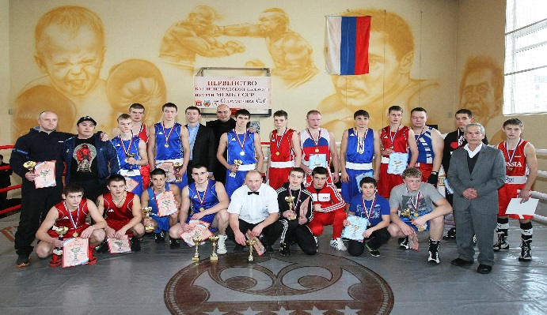
Муниципальная программа «Развитие молодежной сферы, физической
культуры, спорта и дополнительного образования спортивной
направленности в городском округе «Город Калининград»
Наименование | План 2017 по состоянию на 01.10.2017 | 2018 |  | 2019 |  | 2020
 |  | Проект | изменения к предыдуще-му году (млн. руб.) | Проект | изменения к предыдуще-му году (млн. руб.) | Проект | изменения к предыдуще-му году (млн. руб.)
1. Привлечение населения к систематическим занятиям физической культуры и спортом, различным формам досуга, в том числе: | 278,99 | 289,82 | 10,83 | 271,16 | -18,66 | 282,33 | 11,17
Реализация ведомственной целевой программы "Спортивный Калининград" | 2,79 | 2,80 | 0,01 | 2,80 | 0,00 | 2,80 | 0,00
Реализация ведомственной целевой программы "Молодое поколение Калининграда" | 1,82 | 1,50 | -0,32 | 1,50 | 0,00 | 1,50 | 0,00
2. Совершенствование системы поддержки талантливой молодежи, спортсменов и тренеров-преподавателей, общественных объединений в сферах физической культуры и спорта, популяризации здорового образа жизни и молодежной политики | 7,93 | 7,96 | 0,03 | 8,05 | 0,09 | 8,13 | 0,08
3. Развитие инфраструктуры и совершенствование материально-технической базы учреждений дополнительного образования спортивной направленности, молодежной сферы, обеспечение их безопасного функционирования | 243,35 | 7,80 | -235,54 | 0,59 | -7,22 | 0,59 | 0,00
Итого за счет средств бюджета городского округа | 336,93 | 305,58 | -31,35 | 279,80 | -25,79 | 291,05 | 11,25
Безвозмездные поступления от других бюджетов бюджетной системы РФ | 193,33 |  | -193,33
ВСЕГО: | 530,26 | 305,58 | -224,68 | 279,80 | -25,79 | 291,05 | 11,25
Млн. руб.

Slide 31
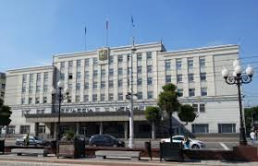
Расходы бюджета городского округа «Город Калининград»
на осуществление непрограммных направлений деятельности
на 2018 год и на плановый период 2019 и 2020 годов
Млн. руб.
 | План 2017 по состоянию на 01.10.2017* | 2018 |  | 2019 |  | 2020
 |  | Проект | изменения к предыдуще- му году (млн. руб.) | Проект | изменения к предыдуще-му году (млн. руб.) | Проект | изменения к предыдуще-му году (млн. руб.)
Руководство и управление в сфере установленных функций органов местного самоуправления и избирательной комиссии городского округа «Город Калининград» | 676,88 | 680,58 | 3,70 | 686,93 | 6,35 | 713,69 | 26,77
Исполнение муниципальных гарантий | 78,77 | 86,99 | 8,22 | 87,63 | 0,64 | 88,43 | 0,80
Исполнение судебных актов по искам к муниципальным образованиям о возмещении вреда, причиненного в результате незаконных действий (бездействия) органов местного самоуправления либо должностных лиц этих органов, а также в результате деятельности муниципальных казенных учреждений | 3,94 | 19,00 | 15,06 | 19,00 | 0,00 | 19,00 | 0,00
Обеспечение деятельности казенных учреждений | 338,92 | 371,09 | 32,18 | 372,50 | 1,41 | 397,01 | 24,51
Процентные платежи по муниципальному долгу | 422,31 | 381,38 | -40,92 | 347,18 | -34,20 | 352,48 | 5,29
Резервные фонды | 58,28 | 87,00 | 28,72 | 100,00 | 13,00 | 100,00 | 0,00
Условно утвержденные расходы | 0,00 | 0,00 | 0,00 | 754,89 | 754,89 | 1741,42 | 986,53
ИТОГО | 1 579,09 | 1 626,05 | 46,96 | 2 368,13 | 742,08 | 3 412,04 | 1 043,90
Безвозмездные поступления от других бюджетов бюджетной системы Российской Федерации | 78,94 | 58,09 | 90,22 | 58,09 | 0,00 | 58,09 | 0,00
ВСЕГО | 1 658,03 | 1 684,14 | 137,18 | 2 426,22 | 742,08 | 3 470,13 | 1 043,90

Slide 32
Структура расходов в 2018 году
в городском округе «Город Калининград»
В общем объеме расходов 2018 года 61% составляют расходы на социальную сферу,
18% - национальная экономика,
7% - общегосударственные расходы, 10 % - жилищно-коммунальное хозяйство, 3% - обслуживание муниципального долга, 1 % - национальная безопасность

Slide 33
Динамика расходов бюджета городского округа «Город Калининград» 2017-2020 гг.
Млн. руб.

Slide 34
Сравнительный анализ расходов бюджета городского округа «Город Калининград» 2017-2020 гг.

Slide 35
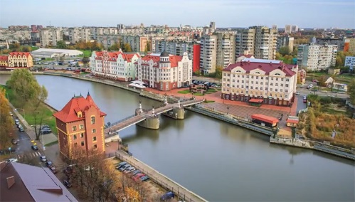
Источники финансирования дефицита
бюджета на 2018 год и на плановый период 2019 и 2020 годов (млн. рублей)
Показатель | Проект
 | 2018 год | 2019 год | 2020 год
Источники финансирования дефицита бюджета
Получение кредитов от кредитных организаций бюджетами гор. окр. в валюте РФ | 3 239,58 | 2 414,59 | 2 844,59
Получение кредитов от других бюджетов бюджетной системы РФ бюджетами гор. окр. в валюте РФ | 502,74 | 531,98 | 567,01
Погашение бюджетами гор. окр. кредитов от кред. орг. в валюте РФ | 3 239,58 | 2 414,59 | 2 844,59
Погашение бюджетами гор. окр. кредитов от др. бюджетов бюджетной системы РФ в валюте РФ | 502,74 | 531,98 | 567,01
Иные источники внутреннего финансирования дефицита бюджета | 0,00 | 0,00 | 0,00
Изменение остатков средств на счетах по учету средств бюджетов | 0,00 | 0,00 | 0,00

Slide 36
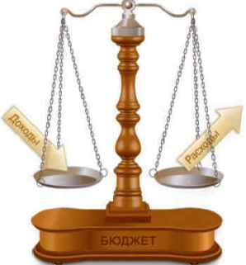
СПАСИБО ЗА ВНИМАНИЕ !

